Slide 1
Ospravedlňovanie vymeškaných hodín
Bratislava, 18. 3. 2025

Slide 2
Súčasný stav

Slide 3
Ospravedlňovanie neprítomnosti zákonnými zástupcami
Ospravedlňovanie vymeškaných hodín| Súčasný stav
V súvislosti s ochorením COVID-19 a vzhľadom na akútnu situáciu v pediatrických ambulanciách bola zavedená možnosť ospravedlňovania zákonnými zástupcami.
V súčasnosti je možné ospravedlniť najviac 5 po sebe nasledujúcich dní v základnej škole a 7 po sebe nasledujúcich dní v materskej škole bez potvrdenia lekára.
Systém sa osvedčil nielen na Slovensku ale aj v zahraničí a tak bol po ukončení mimoriadnej situácie ponechaný.
Rezort tak znížil záťaž nielen pre rodičov, ale aj pre učiteľov a pediatrov.

Slide 4
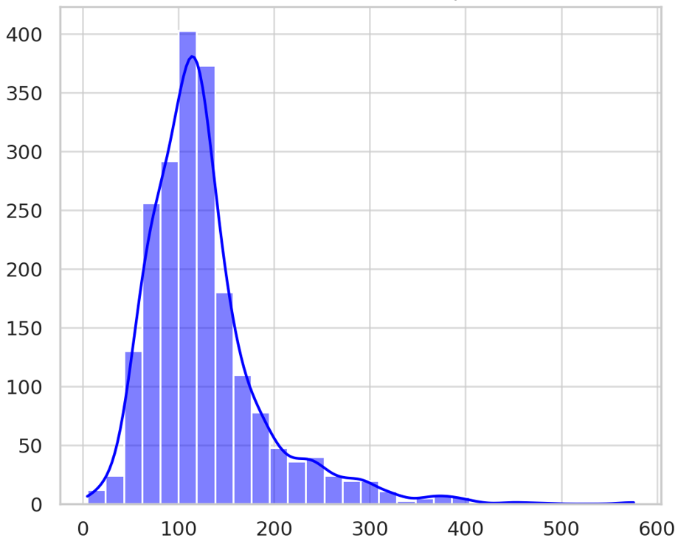
Zneužívanie systému
Ospravedlňovanie vymeškaných hodín| Súčasný stav
Interné analýzy odkryli závažné systémové zlyhanie na malom počte škôl.
V skupine najkritickejších škôl sa rovná priemer vymeškaných hodín na žiaka 356 hodín alebo 60 dní, tretina vyučovacieho času za školský rok.
Zneužívanie systému sa týka najzraniteľnejšej skupiny žiakov - až 49 % žiakov na týchto školách pochádza zo sociálne znevýhodneného prostredia.
Absentérstvo je príčinou mnohých problémov, vrátane zvýšeného rizika predčasného ukončenia školskej dochádzky, horších vzdelávacích výsledkov a sociálneho vylúčenia.
Distribúcia počtu ospravedlnených hodín
Počet základných škôl
Priemerný počet ospravedlnených hodín na žiaka

Slide 5
Dvojstupňový systém

Slide 6
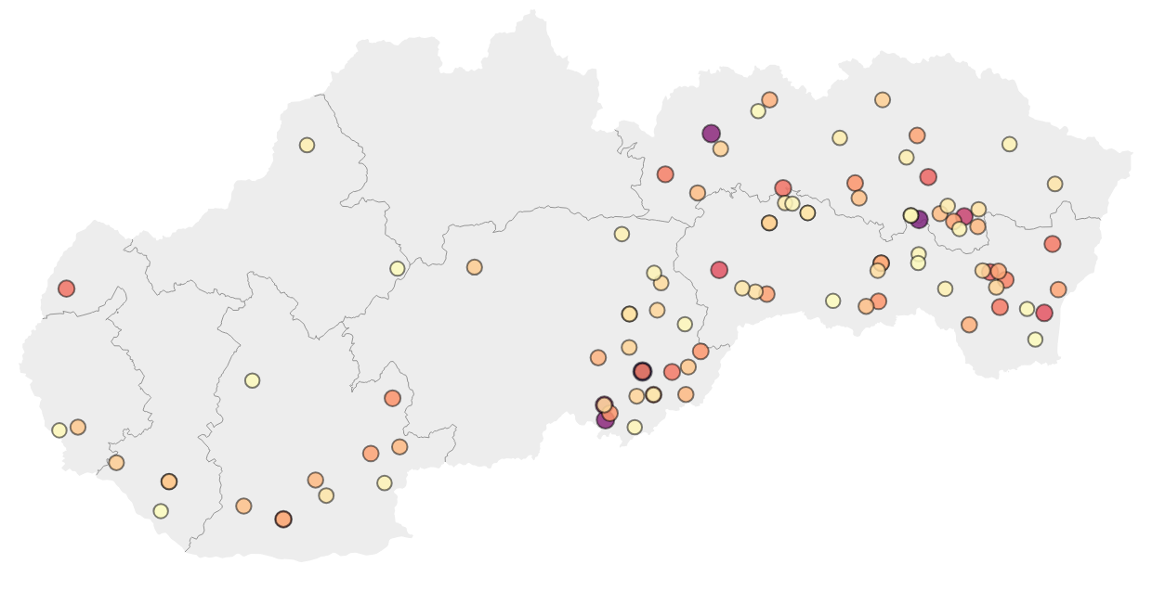
Novela školského zákona
Ospravedlňovanie vymeškaných hodín| Dvojstupňový systém
Úpravou § 144 zavádzame dvojstupňový systém ospravedlňovania vymeškaných hodín z dôvodu choroby:
Voľnejší režim
Prísnejší režim
Poskytnutím možnosti výberu postupu riaditeľom zvyšujeme mieru školskej autonómie.
Zmena zákona zároveň odbúrava administratívnu záťaž duplicitného vykazovania dát.
Novela adresuje konkrétnu problémovú skupinu škôl, na ktorých prichádza k systematickému zneužívaniu.
Úprava nemení status quo pre 95 % škôl.
máj 2025: 800 €
Základné školy s najvyšším počtom ospravedlnených hodín
1. 1. 2026: o 7 %

Slide 7
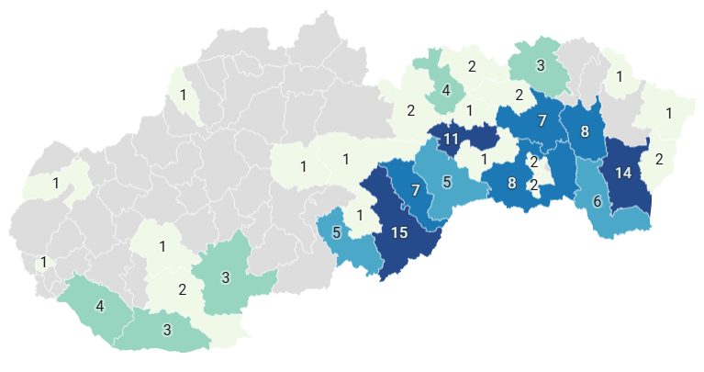
Dva režimy: voľnejší a prísnejší
Ospravedlňovanie vymeškaných hodín| Dvojstupňový systém
Prísnejší režim je platný pre všetky školy od 1. septembra 2025.
Voľnejší režim je dostupný pre školy, ktoré vykazujú údaje pravidelne, plnohodnotne a neprekračujú referenčnú hodnotu vymeškaných hodín.
Referenčná hodnota je stanovená podľa dvojnásobku priemeru počtu vymeškaných hodín (~250 hodín).
Riaditelia na školách prekračujúcich referenčnú hodnotu nebudú mať možnosť výberu postupu ospravedlňovania hodín.
Ide o skupinu okolo 100 škôl. Školy budú podporované rôznymi opatreniami pri náprave tohto stavu.
Počet škôl prekračujúcich referenčnú hodnotu
máj 2025: 800 €
1. 1. 2026: o 7 %

Slide 8
Voľnejší režim
Prísnejší režim
5 po sebe nasledujúcich dní
10 dní za kalendárny mesiac
max. 15 dní za posledné 2 mesiace
5 po sebe nasledujúcich dní
15 dní za školský polrok
základné školy
základné školy
7 po sebe nasledujúcich dní
14 dní za kalendárny mesiac
max. 21 dní za posledné 2 mesiace
7 po sebe nasledujúcich dní
21 dní za školský polrok
materské školy
materské školy

Slide 9
Proces zmeny postupu ospravedlňovania
Ospravedlňovanie vymeškaných hodín| Dvojstupňový systém
Prechod z prísnejšieho do voľnejšieho režimu
máj 2025: 800 €
škola neprekročí referenčnú hodnotu
prechod možný ku koncu každého polroka
v polroku po prechode bude pravidelne overované plnenie podmienok voľnejšieho režimu
1. 1. 2026: o 7 %
Prechod z voľnejšieho do prísnejšieho režimu
ak škola nebude vykazovať údaje, postupuje sa v základom režime
prechod možný ku koncu každého školského roka
škola prekročí
referenčnú hodnotu,
alebo nevykazuje dáta

Slide 10
Intervencie na podporu školskej dochádzky
Ospravedlňovanie vymeškaných hodín| Dvojstupňový systém
Univerzálne intervencie na prevenciu absentérstva
Programy na podporu duševného zdravia - Databáza preventívnych programov
Cielené intervencie na adresovanie absentérstva v konkrétnych rizikových skupinách
Podporné opatrenie „Činnosť predchádzania ukončenia školskej dochádzky“
Národný projekt „Predčasné ukončenie dochádzky“
Intenzívne intervencie pre špecifických žiakov s vážnymi problémami
Podporné opatrenie: „Zabezpečenie pôsobenia pedagogického asistenta v triede“
máj 2025: 800 €
1. 1. 2026: o 7 %

